Slide 1
Centros de Testagem e Aconselhamento (CTA)
1980, surgem os primeiros testes para o diagnóstico do HIV, o Brasil inicia a organização de uma rede de serviços denominada a fim de promover, anônima e voluntariamente, o acesso da população às informações sobre a doença, aos insumos de prevenção e aos serviços de Aids.
Esta rede de serviços objetivava também aumentar a segurança do sangue transfundido, atendendo indivíduos que buscavam bancos de sangue para realizar o teste anti-HIV. (BASSO, 2002).

Slide 2
O que são testes rápidos ?
tem por objetivo a detecção de anticorpos (anti-HIV, anti-HCV e anti-Treponema pallidum) ou de antígeno (HBsAg) .
São testes de fácil realização que permitem a leitura visual dos resultados em até 30 minutos.
Não são testes utilizados usualmente em laboratórios (por serem totalmente manuais) e possibilitam que o paciente tenha o resultado no momento da consulta, não precisando retornar ao serviço de saúde.

Slide 3
Objetivos da realização dos testes rápidos
1. AMPLIAR O ACESSO ao diagnóstico da infecção pelo HIV, da sífilis, das hepatites B e C e outras infecções.
2. Possibilitar intervenções clínicas e terapêuticas nos pacientes soropositivos para as infecções identificadas.
3. Interromper a cadeia de transmissão (testar o parceiro).
4. Prevenir a transmissão vertical do HIV e a ocorrência da sífilis congênita. - metas definidas : < 1%.
5. Prevenir a transmissão vertical do HBV.
6. Melhorar a qualidade da assistência pré-natal.

Slide 4
Vantagens
Realização do teste no momento da consulta, eliminando a necessidade de mais uma ida do usuário ao serviço de saúde
• Acolhida imediata dos portadores das infecções pelo HIV, HCV, HBV e da sífilis dentro da estrutura do SUS
• Facilitam o diagnóstico em populações vulneráveis e de difícil acesso
• Podem ser feitos em locais sem infraestrutura laboratorial • Agilidade do diagnóstico – diminuição do tempo para conhecimento do resultado (“emocionalmente estressante”).

Slide 5
Desvantagens
• Não se aplicam a locais com grandes demandas (ex: laboratórios de médio e grande porte)
• Técnica simples podendo levar à banalização do processo por parte do profissional
• Falta de confiabilidade Não se aplicam a locais com grandes demandas (ex: laboratórios de médio e grande porte)
• Técnica simples podendo levar à banalização do processo por parte do profissional
• Falta de confiabilidade

Slide 6
Aconselhamento
É um processo de escuta ativa, individualizado e centrado no usuário. Portanto, o aconselhamento não é dar conselhos. É um diálogo baseado em uma relação de confiança que visa proporcionar à pessoa condições para que avalie seus próprios riscos, tome decisões e encontre formas de resgatar os recursos internos para que ele mesmo tenha possibilidade de reconhecer-se como sujeito de transformação de sua história.
Essa interação que se faz necessário, pela adesão ao tratamento e para a mudança de atitudes e hábitos, para que a pessoa ao buscar o serviço de saúde possa: ver, tocar, ouvir, sentir, refletir e decidir por medidas que melhorem sua qualidade de vida independente de sua condição sorológica.

Slide 7
Diagnóstico da infecção pelo HIV
Em indivíduos com idade acima de 18 meses, o diagnóstico da infecção pelo HIV é feito por meio de testes sorológicos que detectam os anticorpos produzido contra o agente viral.
Já em crianças nascidas de mães soropositivas para o HIV com idade inferior a 18 meses, o diagnóstico pode ser feito por meio da quantificação do RNA viral plasmático ou da detecção do DNA pró-viral do HIV (qualitativo).

Slide 8
O processo de aconselhamento compreende 3 componentes:
Apoio emocional: o usuário encontra-se em uma situação de fragilidade, mais ou menos explícita, exigindo sensibilidade para acolher em suas necessidades. Sentindo-se acolhido e confiando no profissional, ele poderá ficar mais seguro para explicitar suas práticas de risco e avaliar os possíveis resultados do teste anti-HIV, Sífilis e Hepatites B e C.
Apoio educativo: consiste na troca de informações sobre DST/HIV/HV, formas de transmissão, prevenção, tratamento e o esclarecimento de dúvidas.
Avaliação de riscos: momento de reflexão sobre valores, atitudes e condutas de riscos, incluindo o planejamento de estratégias de redução de risco. Conversar sobre estilo de vida.

Slide 9
A IMPORTÂNCIA DO ACONSELHAMENTO EM IST
As mães soropositivas aumentam em 100% a chance de terem filhos sem o HIV ao realizarem o tratamento corretamente;
A Sífilis tem 100% de cura ao ser diagnosticada precoce e tratada;
A Sífilis Congênita, tratada seguindo o protocolo, é curável em 100%;
A Hepatite B quando diagnosticada durante o pré-natal oferece ao RN 100% de proteção quando aplicado a imunoglobulina anti Hepatite B e vacina nas primeiras horas de vida;

Slide 10
A IMPORTÂNCIA DO ACONSELHAMENTO EM IST
O diagnóstico precoce da Hepatite B e C possibilita uma assistência adequada ao portador do vírus, controlando o desenvolvimento da doença e em alguns casos, resultando na cura.
O conhecimento da sorologia para o HIV, contribui para uma melhor qualidade de vida do paciente, através do acompanhamento de seu estado de saúde.

Slide 11
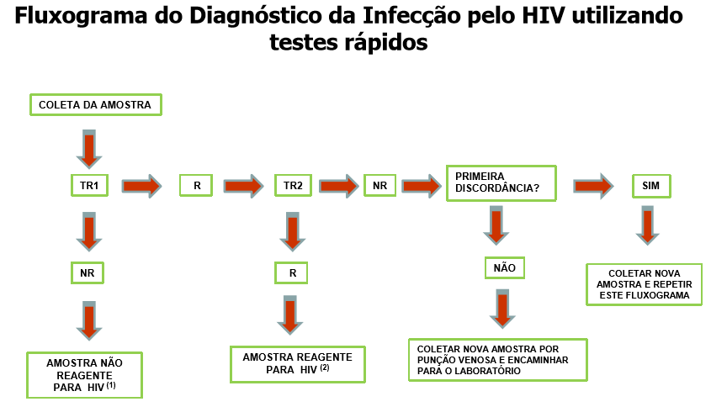

Slide 12
Diagnóstico da Infecção pelo HIV
A detecção de anticorpos anti-HIV em crianças com idade inferior a 18 meses não caracteriza infecção devido ä transferência passiva de anticorpos maternos.
No caso de dois testes rápidos reagentes, realizar carga viral do HIV-1. Se resultado ≥ 5.000 cópias/mL  infecção pelo HIV confirmada. Se resultado ≤ 5.000 cópias/mL, realizar ensaio sorológico complementar para investigação de falso positivo nos testes rápidos.
Em caso de suspeita de infecção pelo HIV, uma nova amostra deverá ser coletada 30 dias após a coleta da primeira amostra.

Slide 13
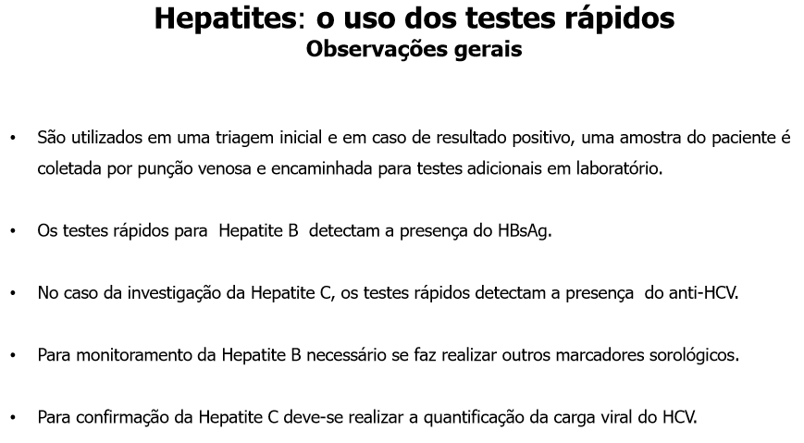

Slide 14
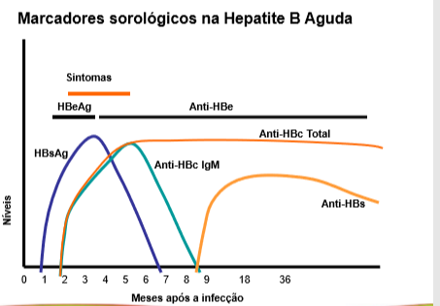

Slide 15
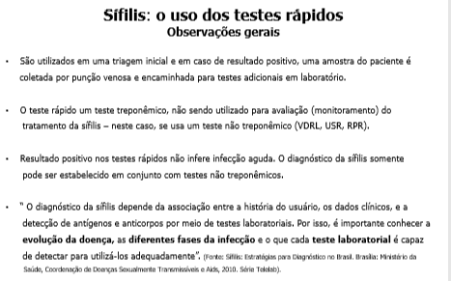

Slide 16
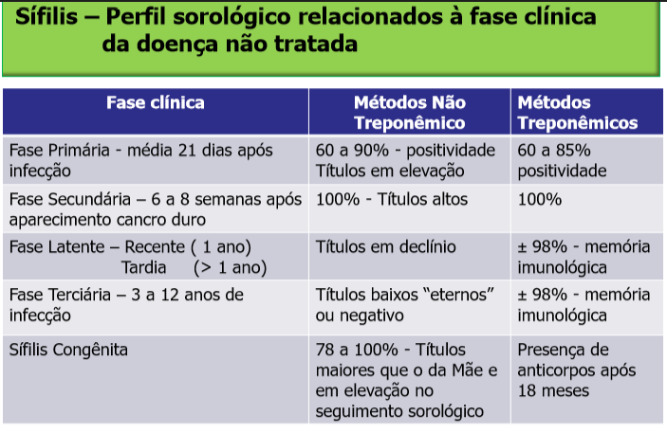

Slide 17



COMO GARANTIR A BIOSSEGURANÇA

Slide 18
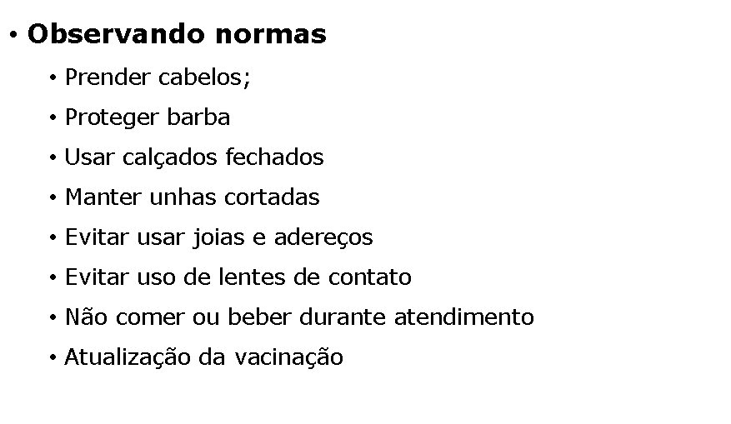
Como garantir a biosegurança

Slide 19
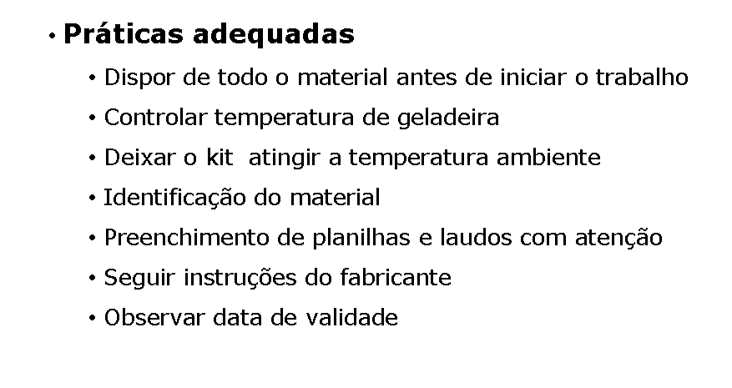
Como garantir a biosegurança

Slide 20
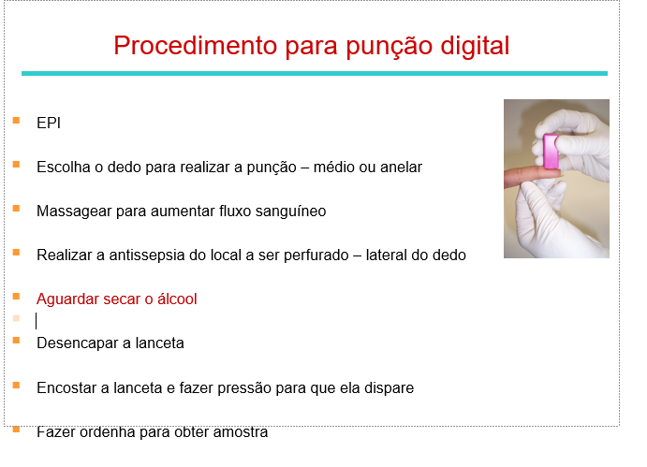

Slide 21
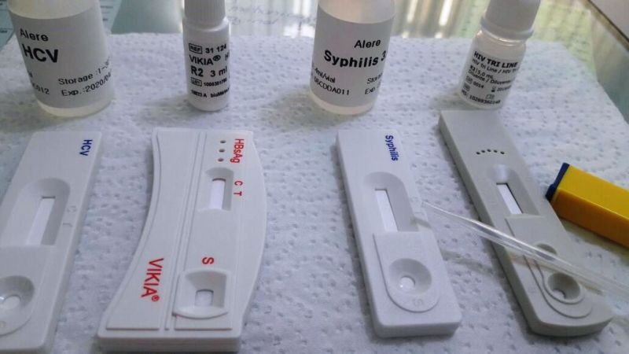

Slide 22
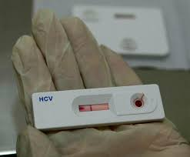

Slide 23
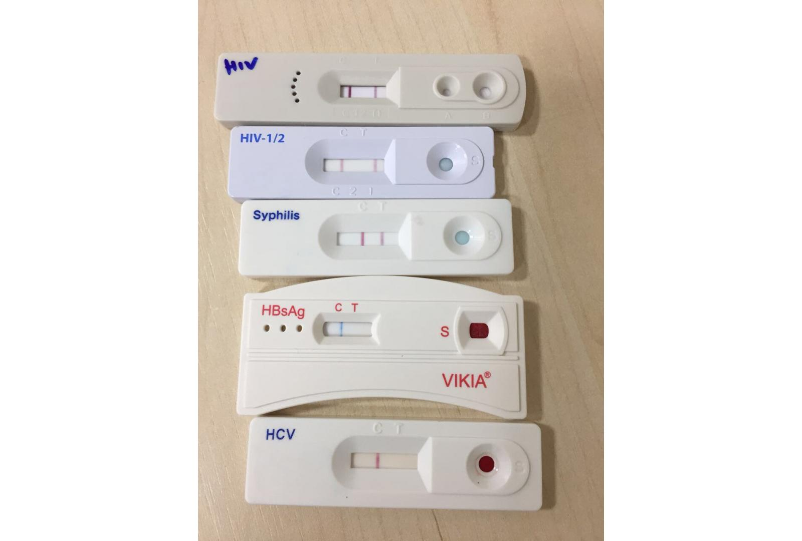

Slide 24
Diante de resultados negativos:
Lembrar que um resultado negativo significa que a pessoa (1) não está infectada ou (2) está infectada tão recentemente que não produziu anticorpos necessários para detecção pelo teste (janela imunológica);
Lembrar que um resultado negativo não significa imunidade;
Reforçar as práticas seguras já adotadas ou a serem adotadas pelo paciente frente as DST/HIV/HV;
Reforçar o benefício e o uso correto do preservativo (masculino e feminino) e demonstrá-lo;
Reforçar os benefícios do uso exclusivo de equipamentos para o consumo de drogas (injetáveis e crack) e demonstrar o método correto de limpeza e desinfecção de seringas, agulhas e cachimbos, caso seja necessário.

Slide 25
Diante de resultado positivo:
Permitir ao usuário o tempo necessário para assimilar o impacto do diagnóstico e expresse seus sentimentos;
Estar atento para o manejo adequado de sentimentos comuns, tais como raiva, ansiedade, depressão, medo, negação e outros;
Lembrar que, um resultado positivo significa que a pessoa é portadora do vírus (HIV/Hepatite B e C), podendo ou não estar com a doença desenvolvida;
Enfatizar que, mesmo sendo um portador assintomático o usuário pode transmitir o vírus para outros;
Reforçar a importância de acompanhamento médico, ressaltando que a infecção é tratável;

Slide 26
Diante de resultado positivo:
Reforçar a necessidade de adoção de práticas seguras para a redução de riscos de reinfecção pelo HIV e por outras DST;
Reforçar o benefício do uso correto do preservativo (masculino e feminino) e demonstrá-lo;
Enfatizar a necessidade de o resultado ser comunicado ao(s) parceiro(s) atual(is), oferecendo ajuda, caso seja solicitada; Orientar quando à necessidade de o(s) parceiro(s) atual (is) realizar (em) teste anti-HIV, Sífilis e Hepatite B e C;
Definir com o cliente os serviços de assistência necessários, incluindo grupos comunitários de apoio.

Slide 27
Enfermagem e teste rápido
Protagonismo da profissão são marco histórico para a saúde pública brasileira.
As ações do enfermeiro relacionadas ao teste rápido estão sendo normatizadas, com base em argumentos teóricos e legislações específicas que respaldam a atuação – principalmente a Lei do Exercício Profissional de Enfermagem, que consta sobre a atuação do enfermeiro na realização de exames(COREN, 1986) –, conferindo amparo legal para realizar o procedimento sem implicações ético-legais. Importantes publicações de normativas que contribuem para essa reflexão referem-se à Portaria nº 37/2008, que é uma norma estadual da Secretaria de Estado de Saúde (SES-DF), publicada em Diário Oficial, assim como o Parecer Técnico Coren-DF nº 005/2007 e, recentemente, o Parecer Técnico Coren-DF nº 019/2010(19), que concluem pelo parecer favorável aos profissionais de enfermagem para realizar o TR anti-HIV diagnóstico.(COFEN, 2010).

Slide 28
teste rápido
Os estudos de validação dos testes rápidos demonstraram que eles possuem sensibilidade entre 99,5% e 100%, ou seja, a mesma sensibilidade encontrada em outros testes que são utilizados na rotina do diagnóstico laboratorial da infecção pelo HIV. (Brasil, 2010).

Slide 29
Recomendações para a utilização de testes rápidos
Serviços de saúde sem infraestrutura laboratorial ou em regiões de difícil acesso;
Instituições da Atenção Primária à Saúde (ex: UBS).
Centro de Testagem e Aconselhamento (CTA) e Unidade de Testagem Móvel (UTM); Centro de Atenção Psicossocial (CAPS);
Segmentos populacionais flutuantes;
Serviços de atendimento de emergência, pronto-socorro, hospitais e maternidades;
Populações vulneráveis;

Slide 30
Recomendações para a utilização de testes rápidos
Parcerias de pessoas vivendo com HIV/aids;
Acidentes biológicos ocupacionais;
Gestantes que não tenham sido testadas no pré-natal ou que não tenha recebido o resultado do teste antes do parto;
Abortamento espontâneo, independentemente da idade gestacional;
Pessoas em situação de violência sexual, para fins de profilaxia da infecção pelo HIV;
Pacientes com diagnóstico de tuberculose;
Pacientes com diagnóstico de hepatites virais;

Slide 31
Janela Imunológica
“O período correspondente entre o início da infecção e a detecção dos anticorpos pelos testes laboratoriais”
Com o desenvolvimento de novos testes que detectam antígenos, o período para o diagnóstico da infecção foi reduzido. (Brasil, 2010).

Slide 32
Componentes do conjunto diagnóstico ou kit
Lancetas para a punção da polpa digital;
Dispositivos para coletar as amostras de sangue: tubos capilares, alças plásticas ou pipetas Pasteur;
Dispositivo ou cassete para a reação (podem ter diferentes formatos e apresentações, conforme o fabricante);
Reagentes necessários para a execução do teste;

Slide 33
Outros materiais necessários
Antisséptico – álcool a 70% (p/p) ou outro;
Algodão hidrófilo ou gaze;
Recipiente para descarte de materiais perfurocortantes;
Recipiente para descarte de lixo comum;
Álcool a 70% (p/p) ou solução aquosa de hipoclorito de sódio (uma parte água sanitária comercial mais quatro partes de água) para desinfecção de superfícies;
Cronômetro;
Caneta esferográfica;
Caneta para marcação de vidros e superfícies plásticas;
Protocolo de trabalho.

